Slide 1
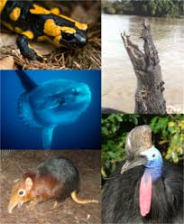
STAVOVCE

Slide 2
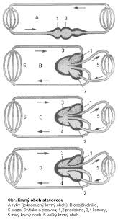
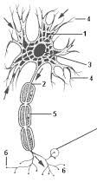
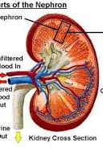
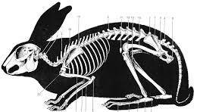
Stavovce (Vertebrata)
Základ tela: ???
Majú / nemajú vyvinuté orgánové sústavy???
Ktoré živočíchy (triedy) patria medzi stavovce???

Slide 3
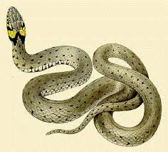
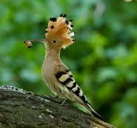
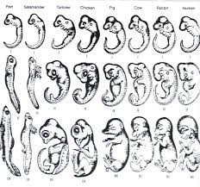
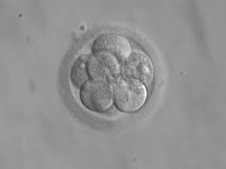
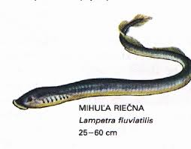
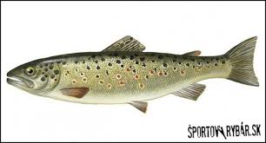
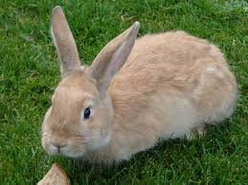
Životné prostredie: ??? Oplodnenie????
Amnion
Stavovce bez plodových obalov –
ANAMNIA !!!
Seróza
Alantois
Vonkajšie oplodnenie

Slide 4
Plazy
Spoločné znaky
- Teplota tela: stála / nestála
- Hibernácia a estivácia
- oplodnenie: vnútorné / vonkajšie
-vývin: priamy / nepriamy
-dýchanie: pľúca / žiabre

Slide 5
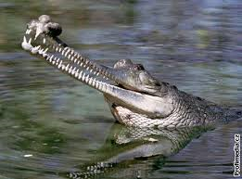
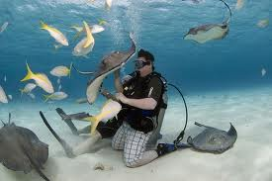
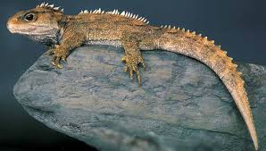
Rady
korytnačkotvaré
krokodílotvaré
Šupináče
háteriotvaré
Kajmany
Gaviály
Hateria novozelandska

